Slide 1

Создание развивающей предметно-пространственной среды в контексте ФГОС в дошкольной организации
МБДОУ №193 с приоритетным осуществлением деятельности по физическому направлению развития детей

Slide 2
Условия построения развивающей предметно-пространственной среды
Образовательная программа
(с приоритетным направлением развития детей)
Личностно-ориентированная модель взаимодействия через принципы построения развивающей среды
ФГОС

Slide 3

Развивающая предметно-пространственная среда
Двигательная активность детей
Необходимые условия для инклюзивного образования
Реализация различных образовательных программ
Совместная деятельность детей и взрослых
Учет национально-культурных, климатических условий
Возможность для уединения
Учет возрастных особенностей

Slide 4
Развивающая предметно-пространственная среда должна быть:
Насыщенной
Трансформируемой
Полифункциональной
Вариативной
Доступной
Безопасной

Slide 5
Соответствие принципов построения развивающей предметно-пространственной среды федеральным государственным образовательным стандартам

Slide 6
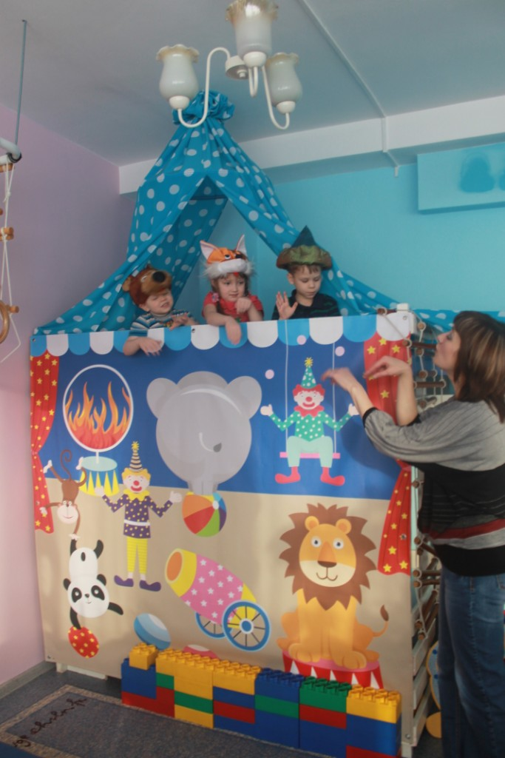
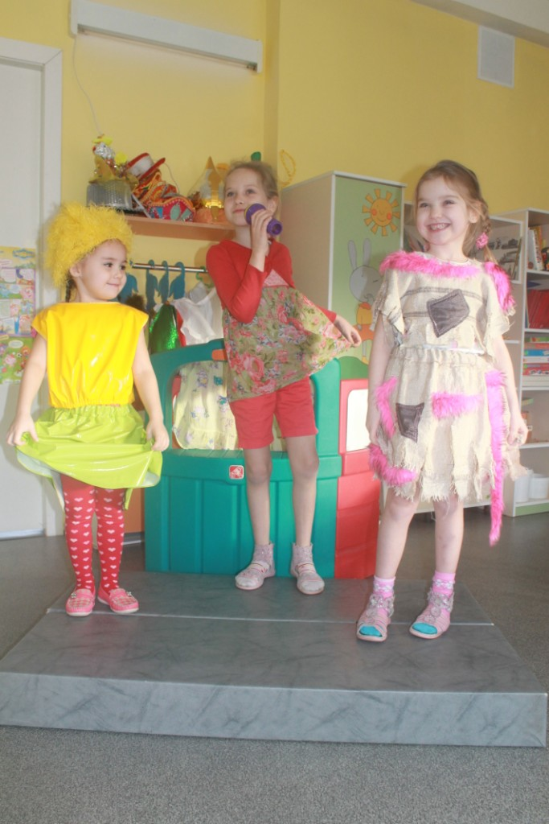
Принцип дистанции, позиции при взаимодействии

Slide 7
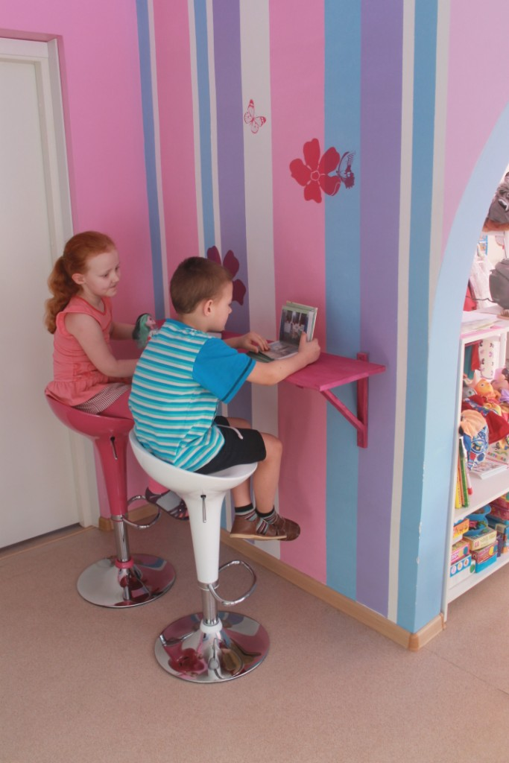
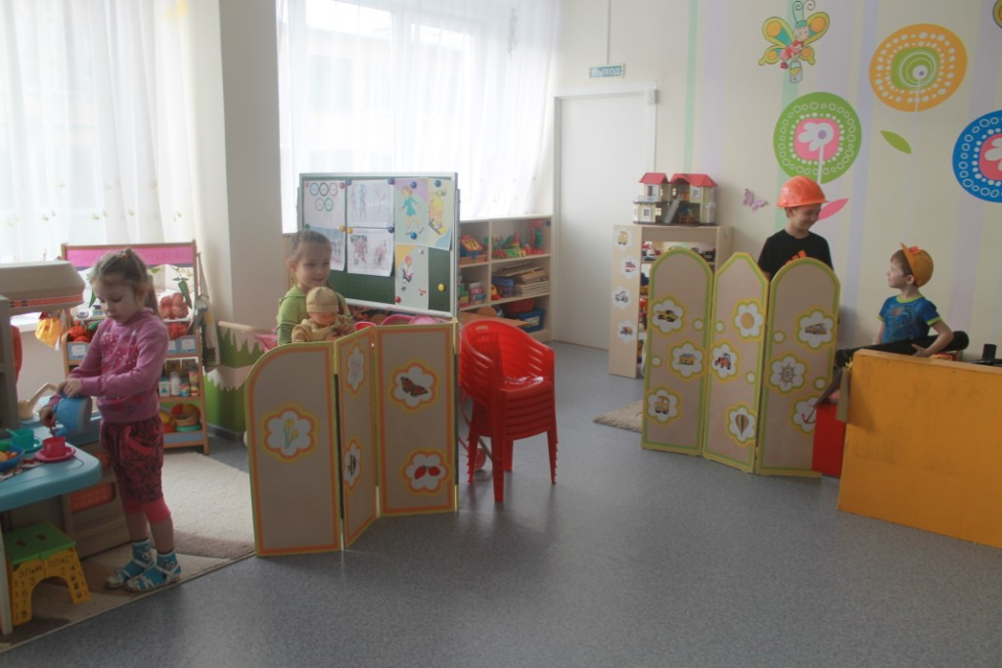

Slide 8
Принципы построения развивающей предметно-пространственной среды (по В.А. Петровскому) | ФГОС
Принцип дистанции, позиции при взаимодействии | Насыщенность среды Полифункциональность Трансформируемость Безопасность

Slide 9
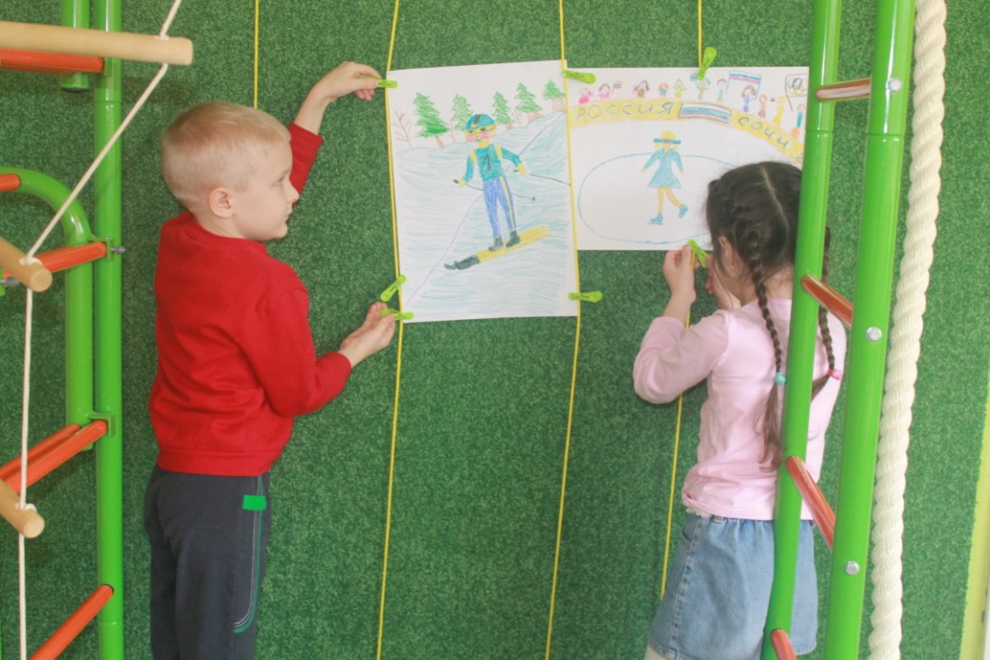
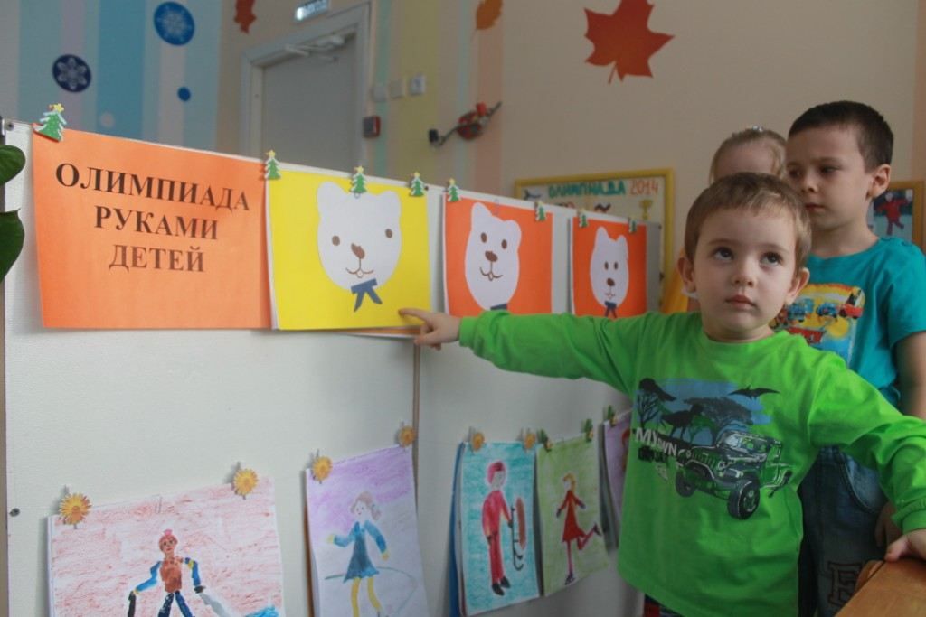
Принцип активности

Slide 10
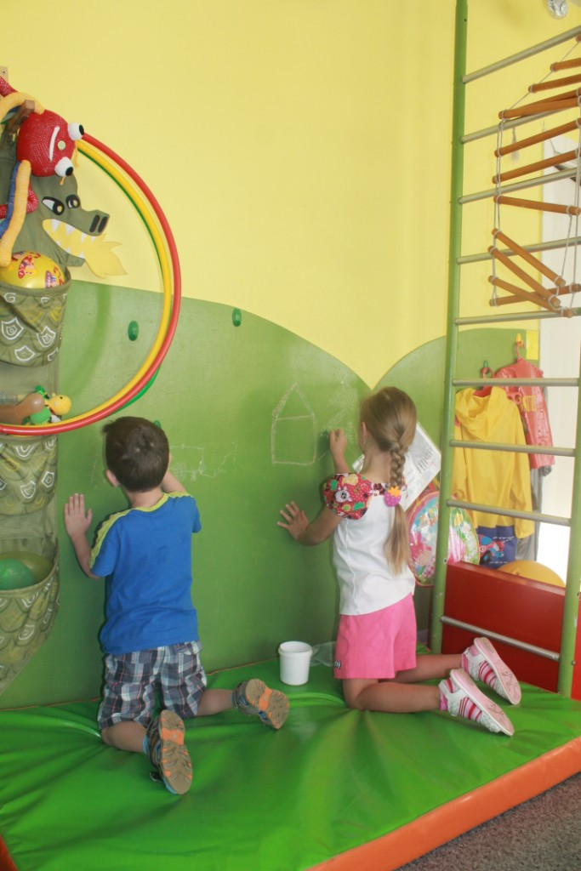
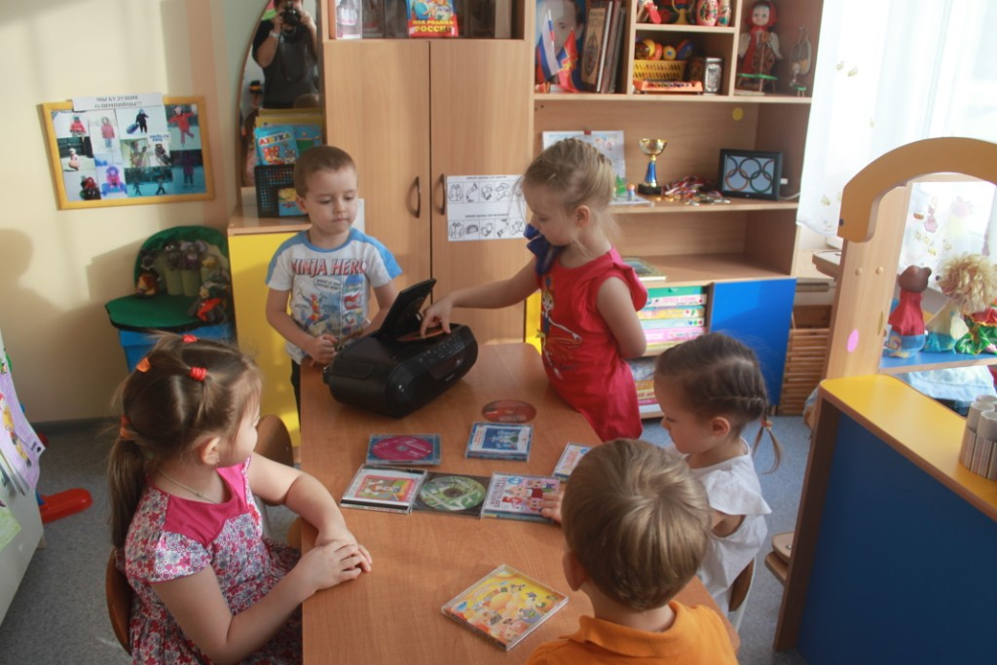

Slide 11
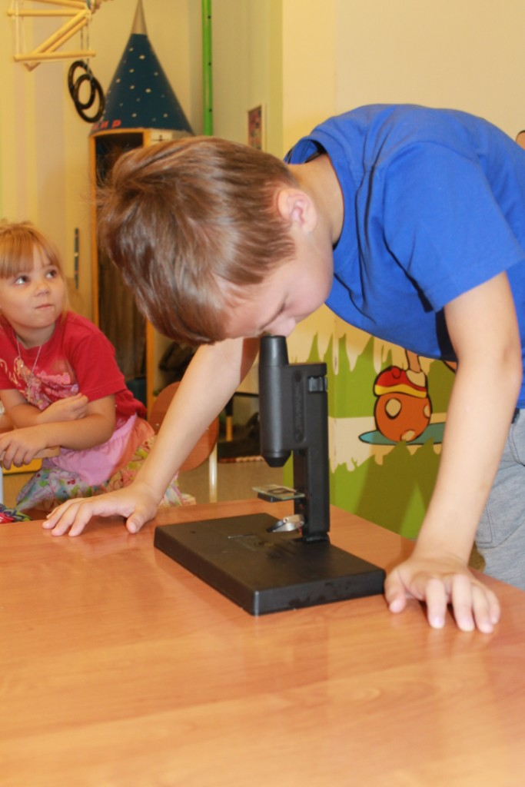
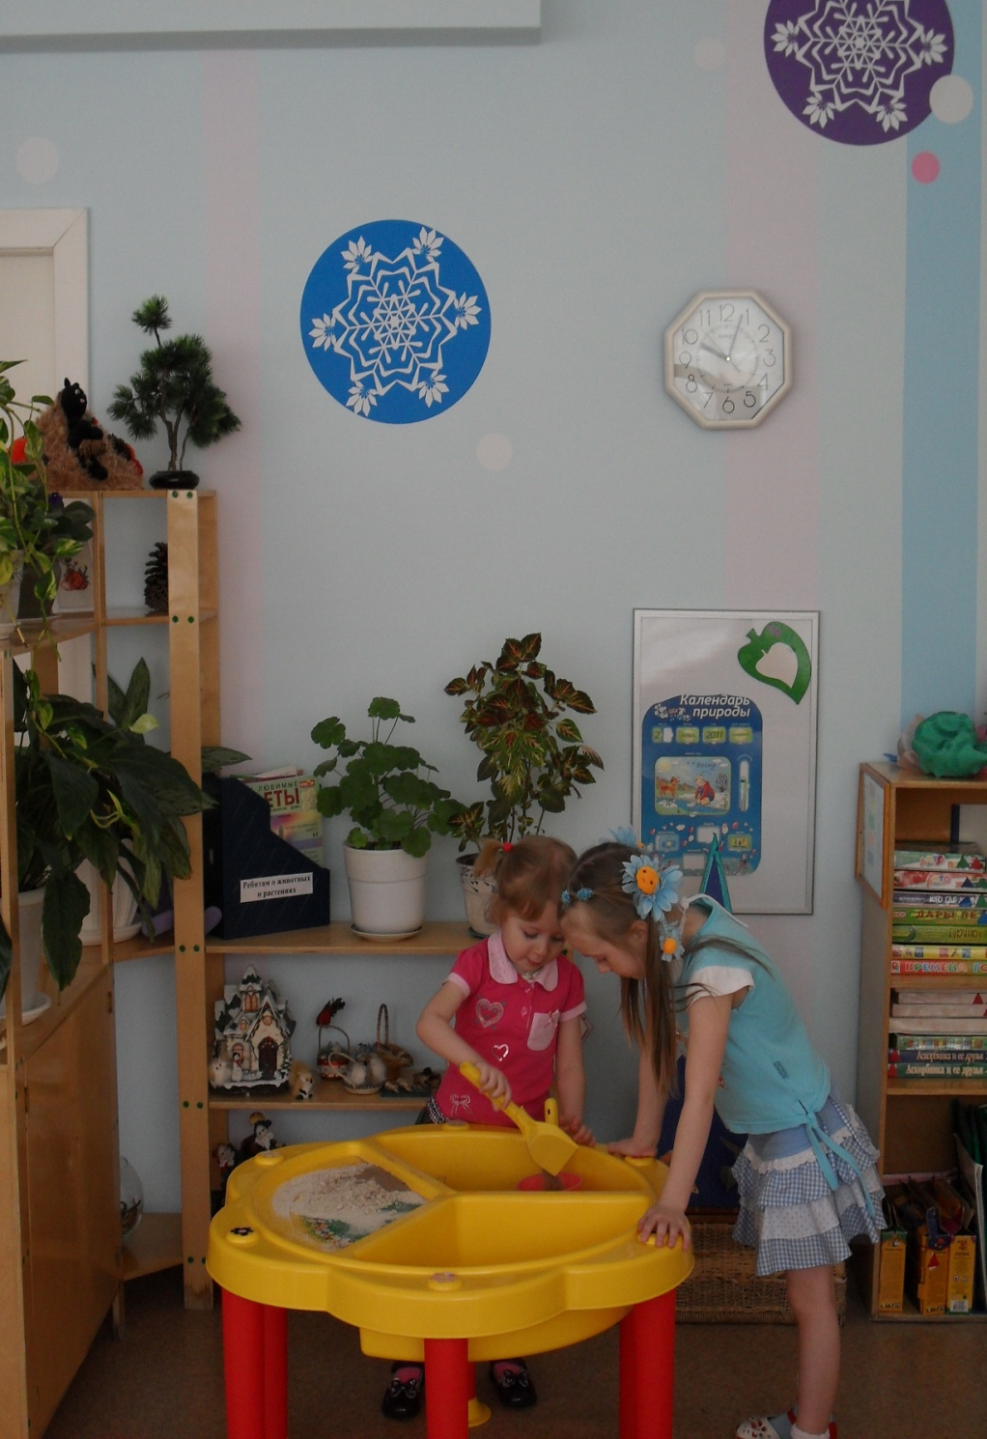

Slide 12
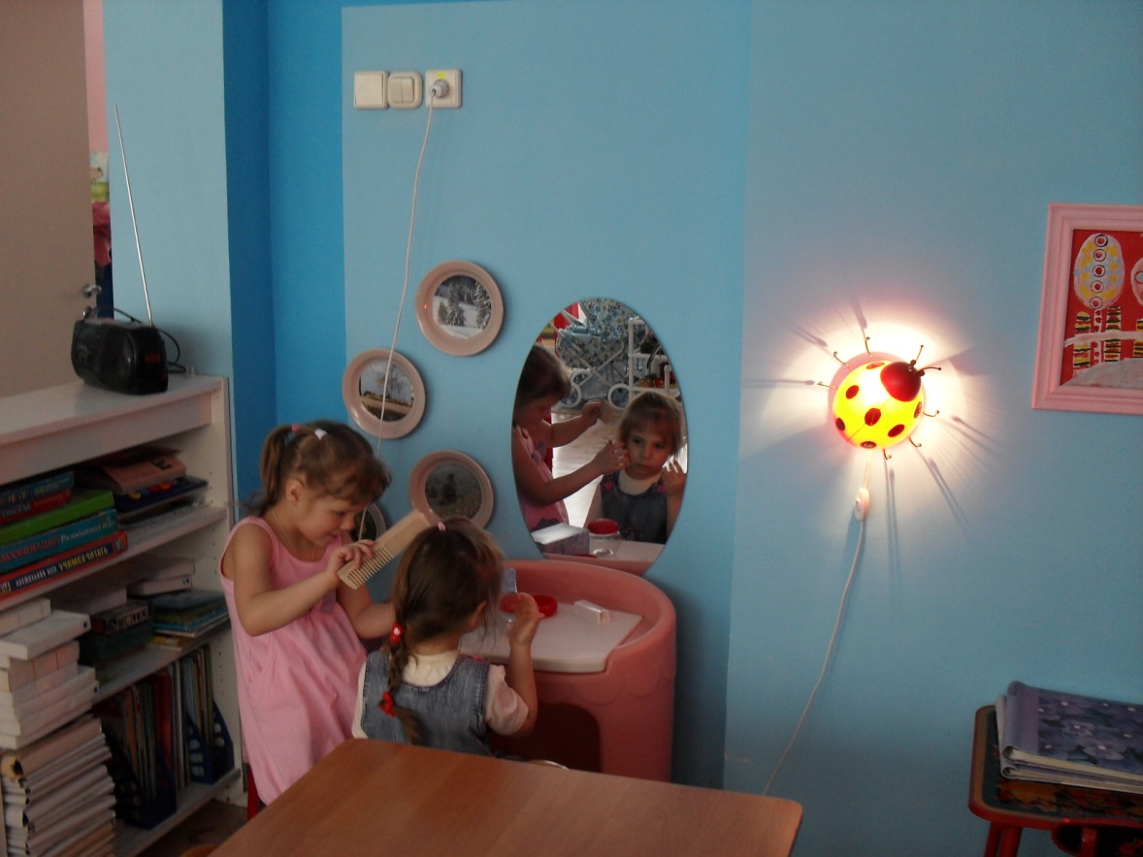
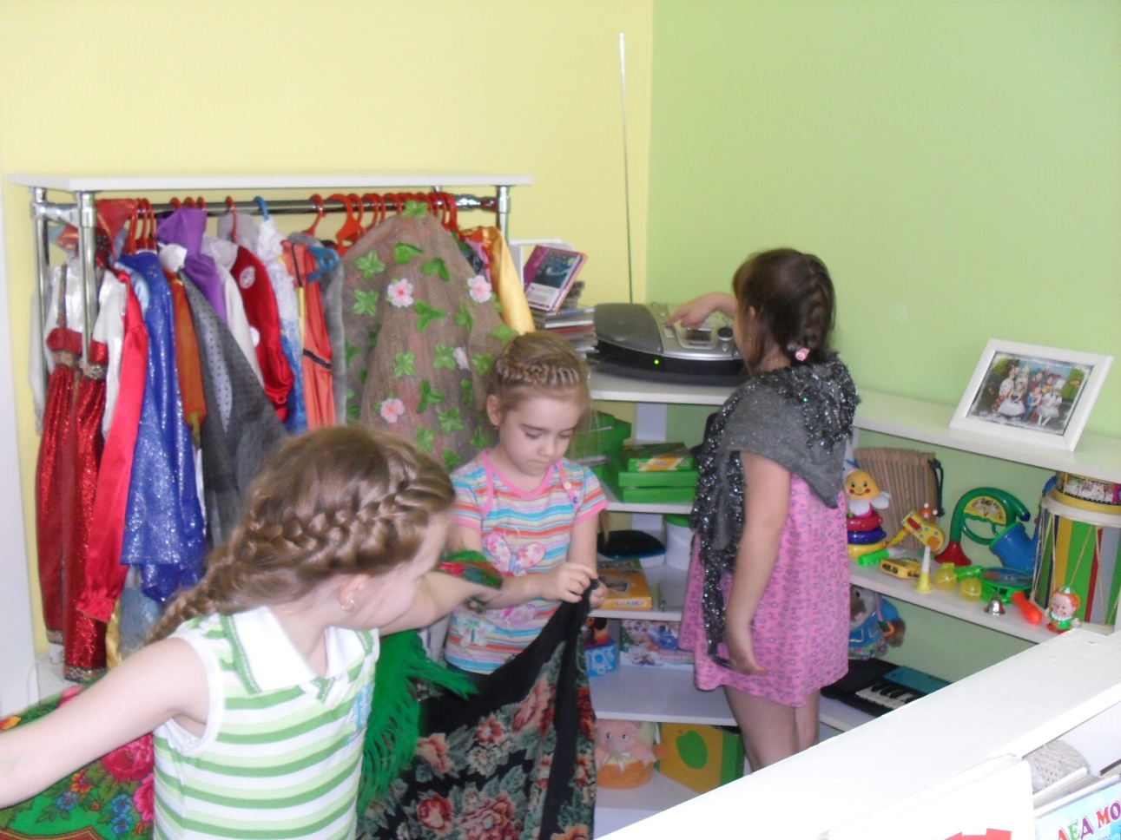

Slide 13
Принципы построения развивающей предметно-пространственной среды (по В.А. Петровскому) | ФГОС
Принцип активности | Насыщенность среды Вариативность Доступность Безопасность

Slide 14
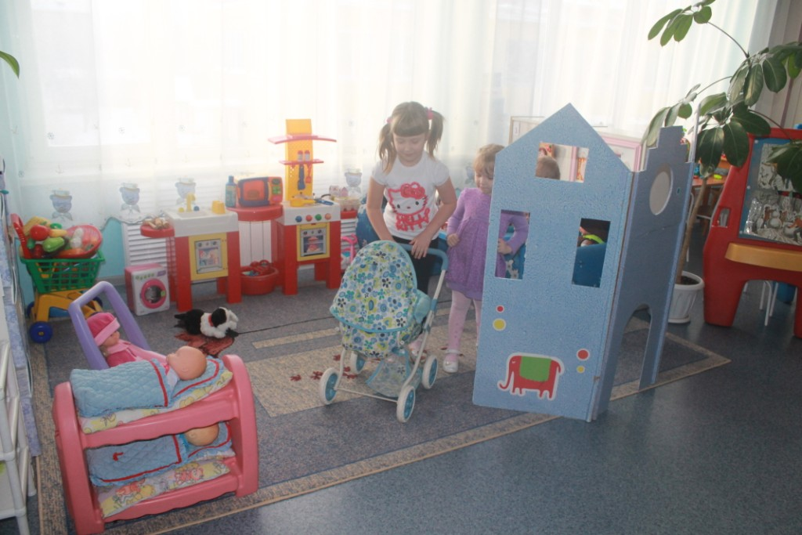
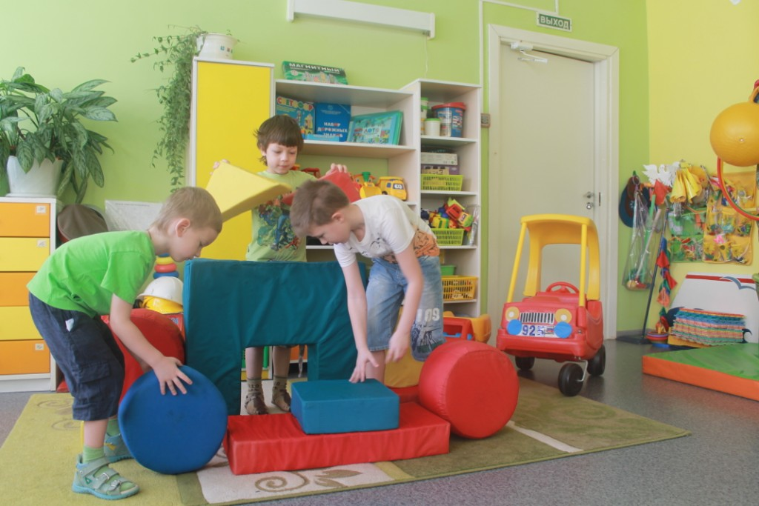
Принцип стабильности-динамичности развивающей среды

Slide 15
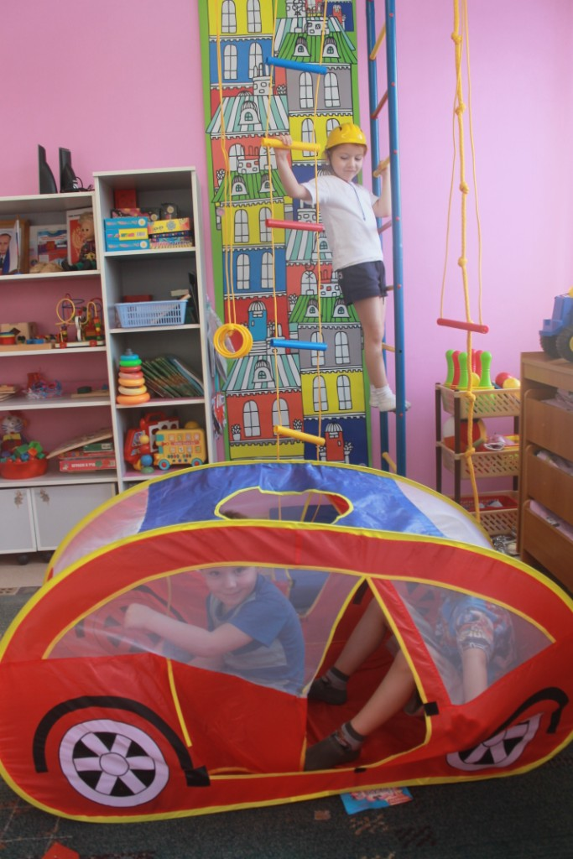
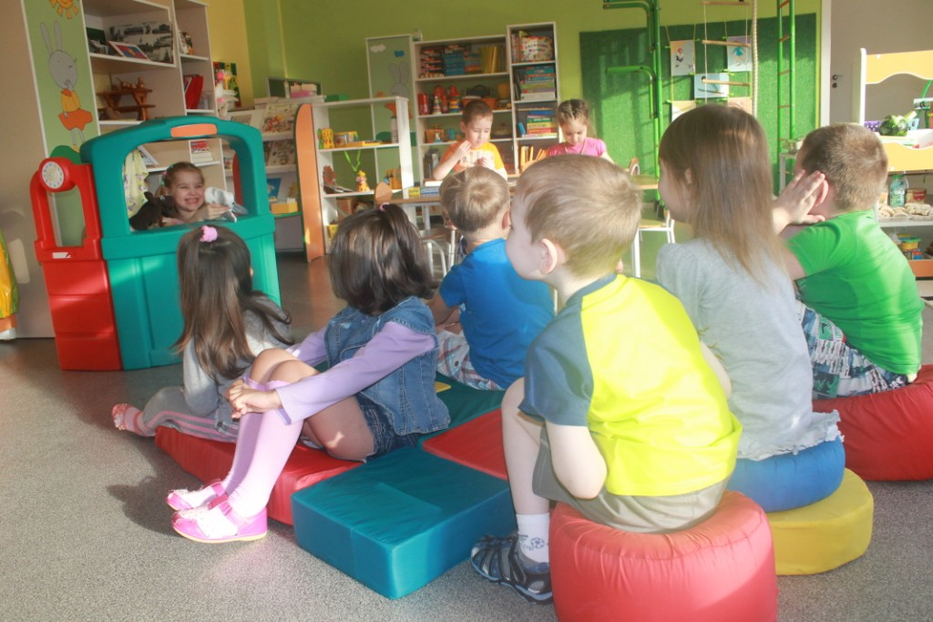

Slide 16
Принципы построения развивающей предметно-пространственной среды (по В.А. Петровскому) | ФГОС
Принцип стабильности-динамичности развивающей среды | Полифункциональность Трансформируемость Доступность Безопасность

Slide 17
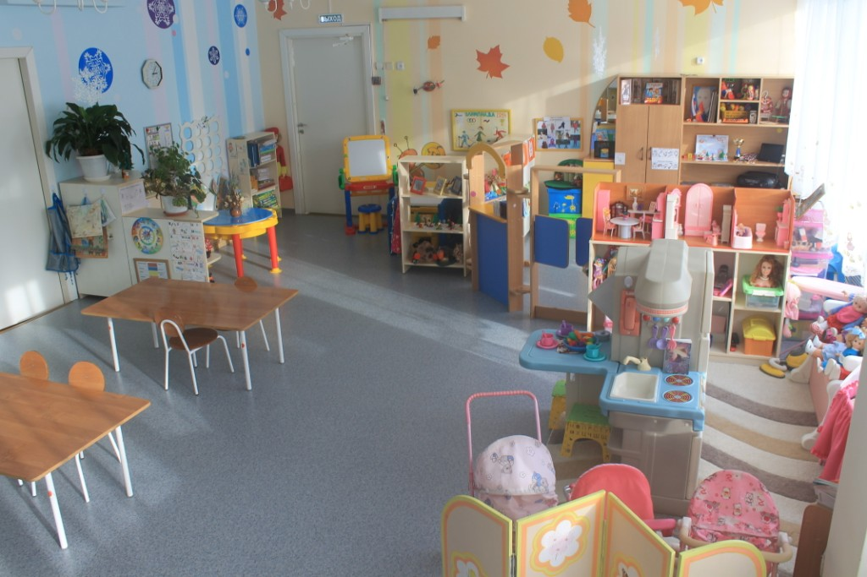
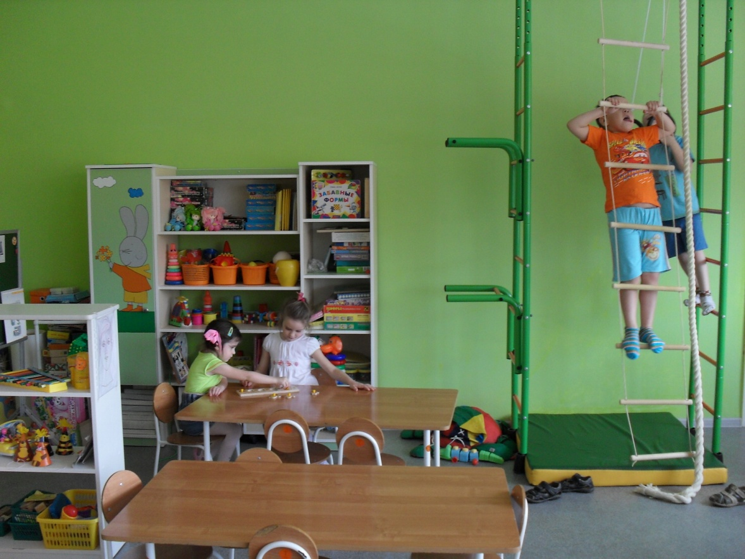
Принцип комплексирования и гибкого зонирования

Slide 18
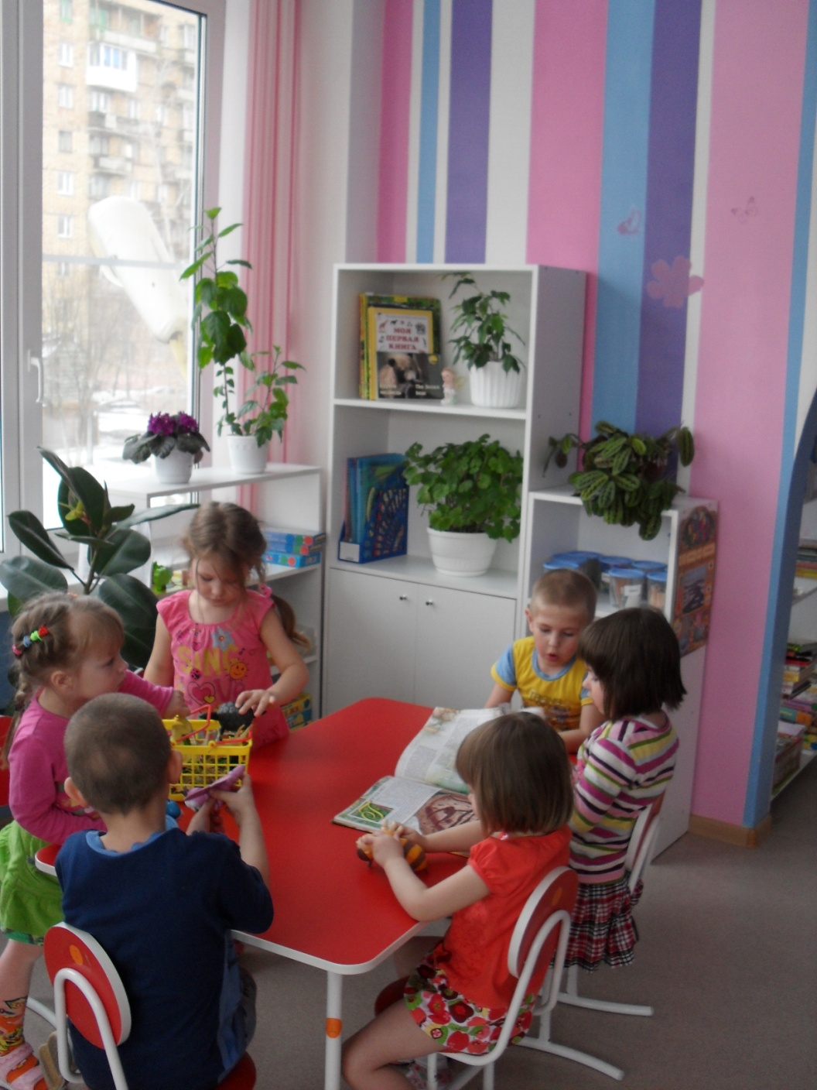

Slide 19
Принципы построения развивающей предметно-пространственной среды (по В.А. Петровскому) | ФГОС
Принцип комплексирования и гибкого зонирования | Насыщенность среды Полифункциональность Трансформируемость Доступность Безопасность

Slide 20
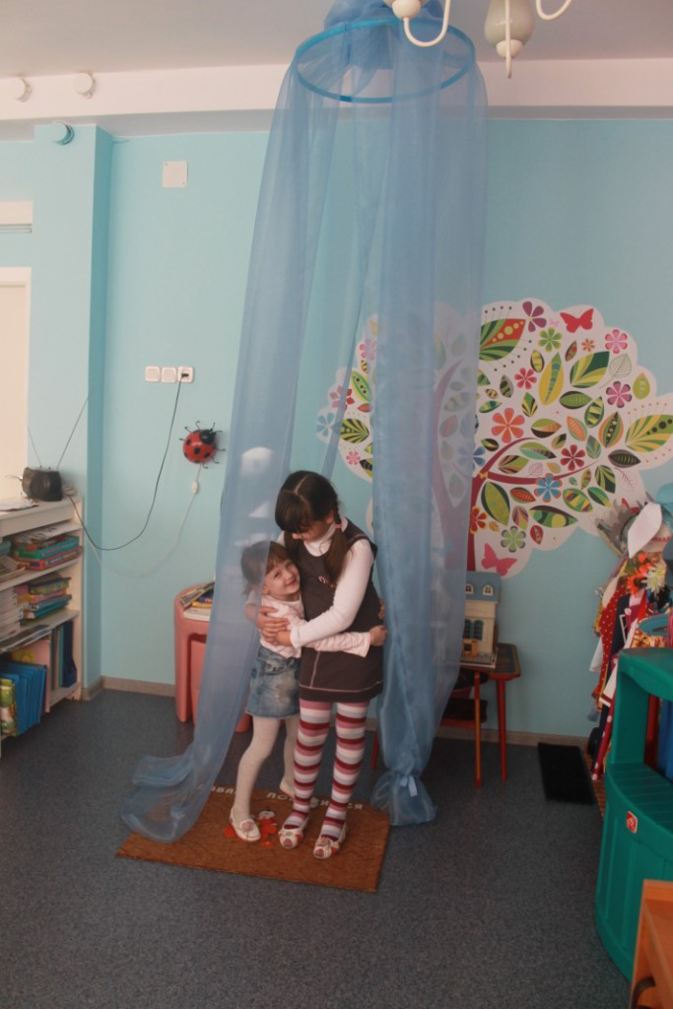
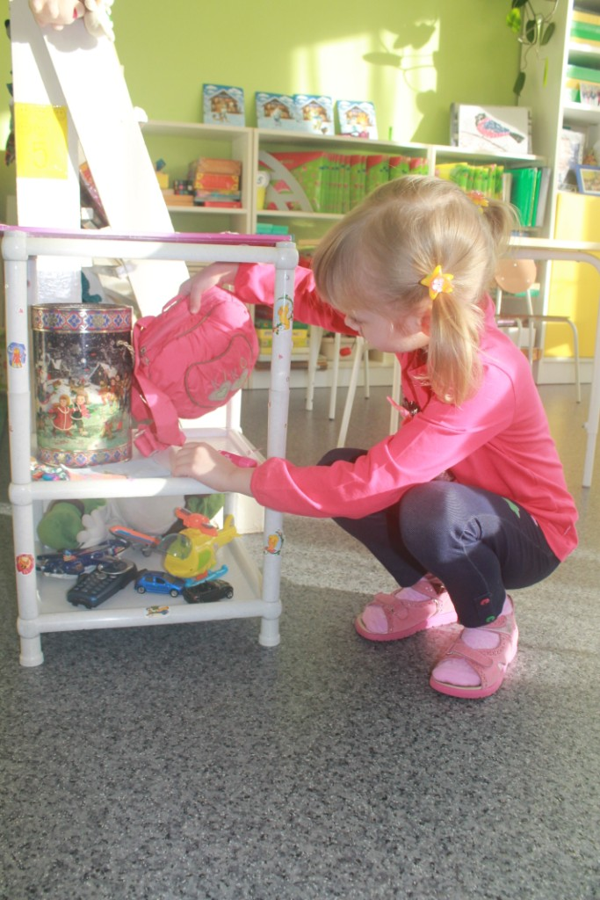
Принцип эмоциогенности среды, индивидуальной комфортности и эмоционального благополучия ребенка и взрослого

Slide 21
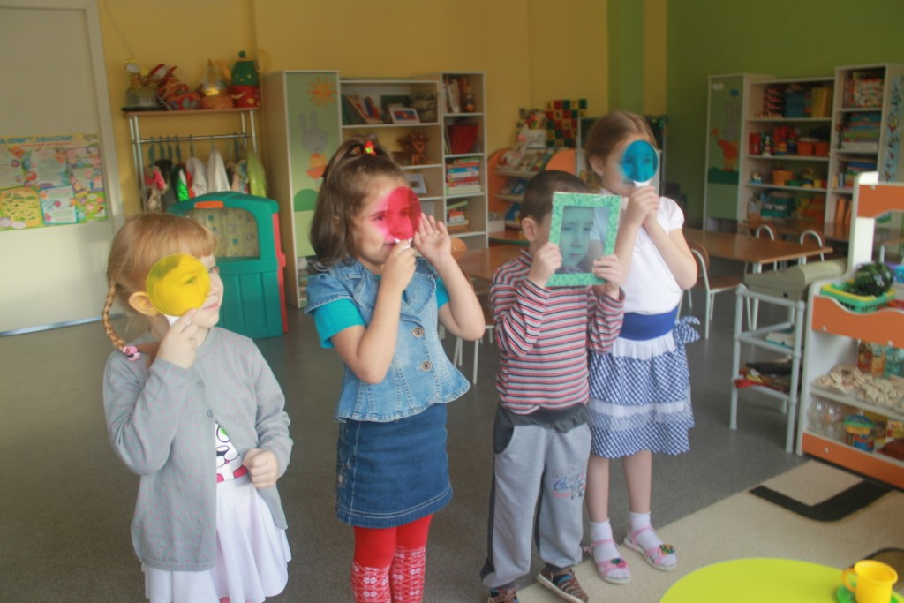
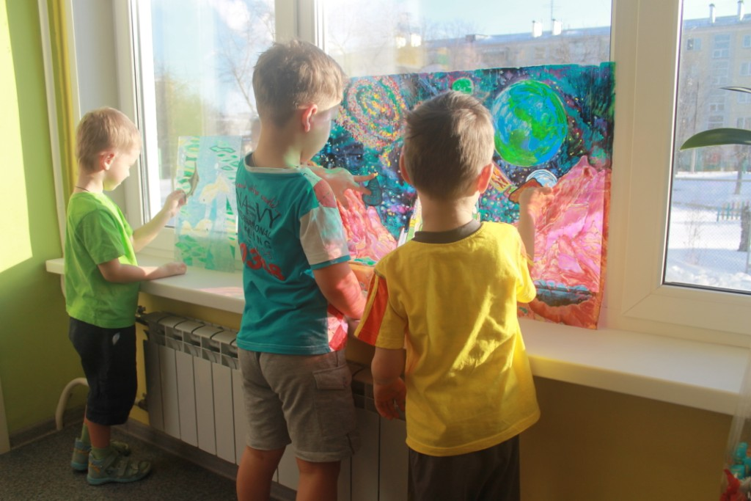

Slide 22
Принципы построения развивающей предметно-пространственной среды (по В.А. Петровскому) | ФГОС
Принцип эмоциогенности среды, индивидуальной комфортности и эмоционального благополучия ребенка и взрослого | Насыщенность среды Вариативность Безопасность

Slide 23
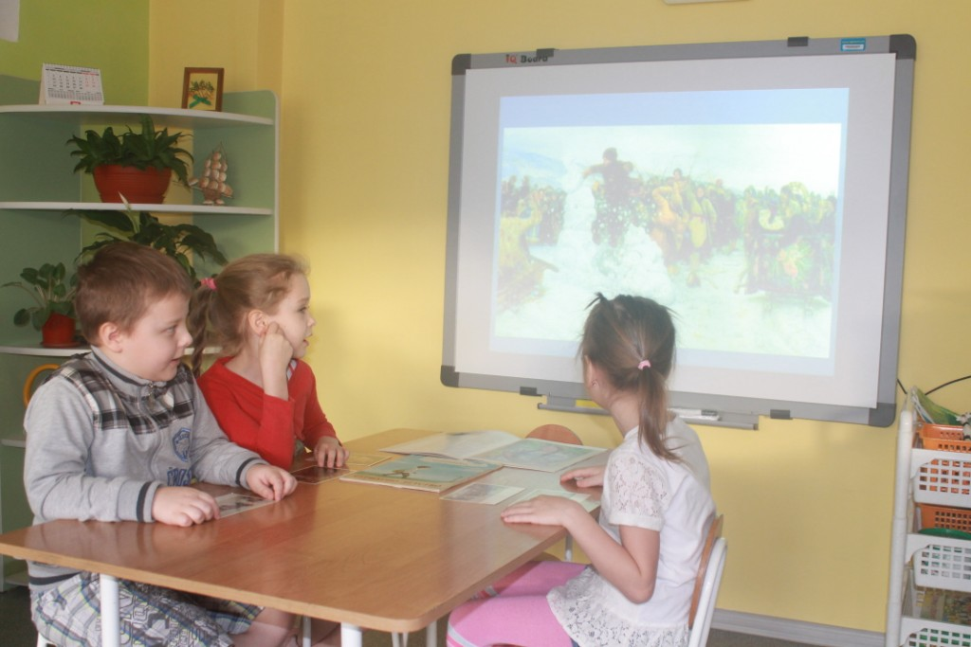
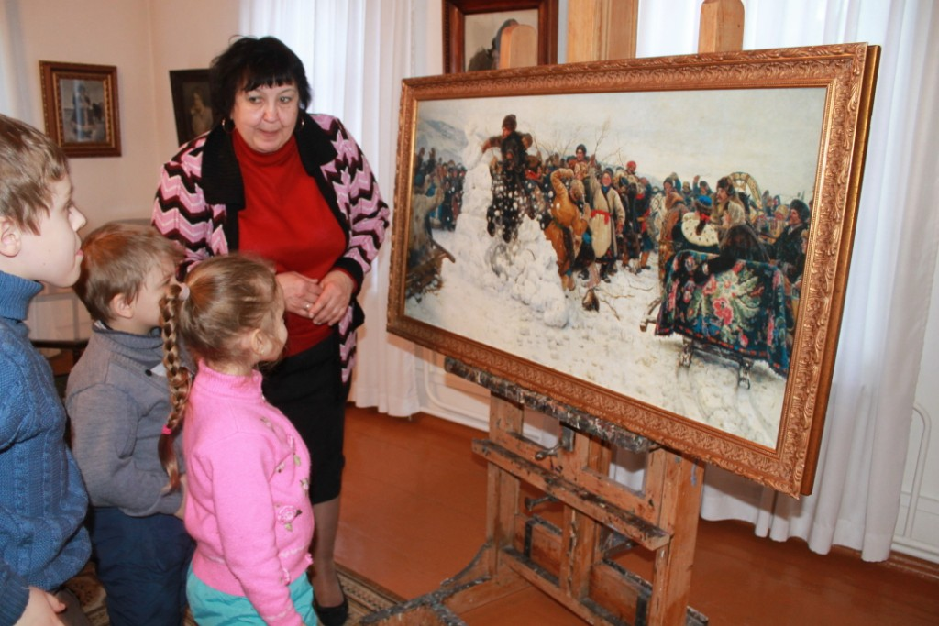
Принцип сочетания привычных и неординарных элементов в эстетической организации среды

Slide 24
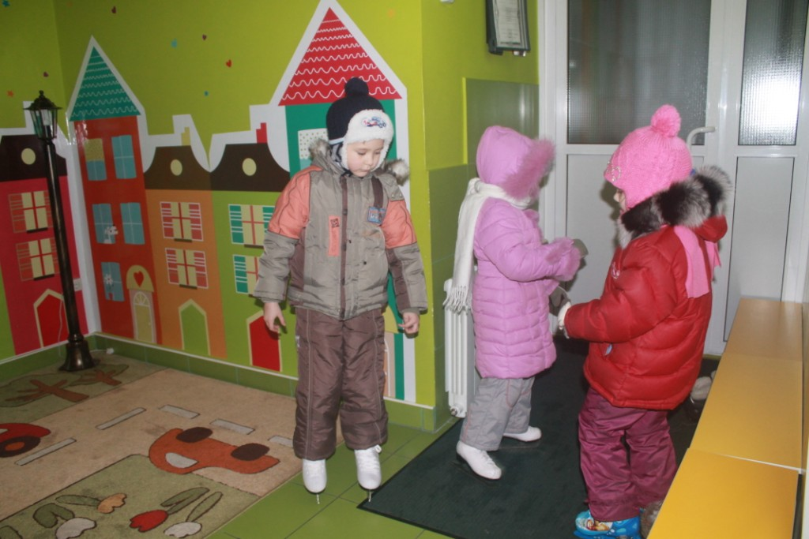
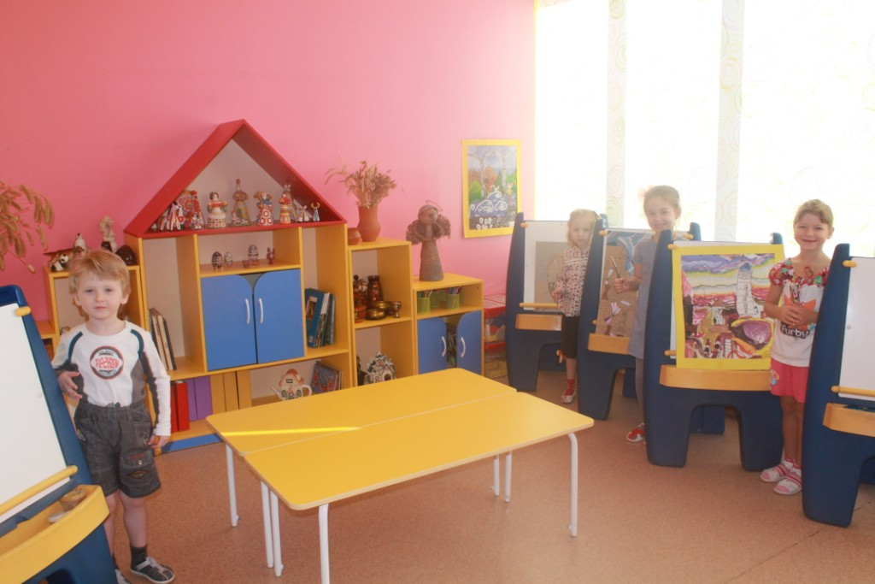

Slide 25
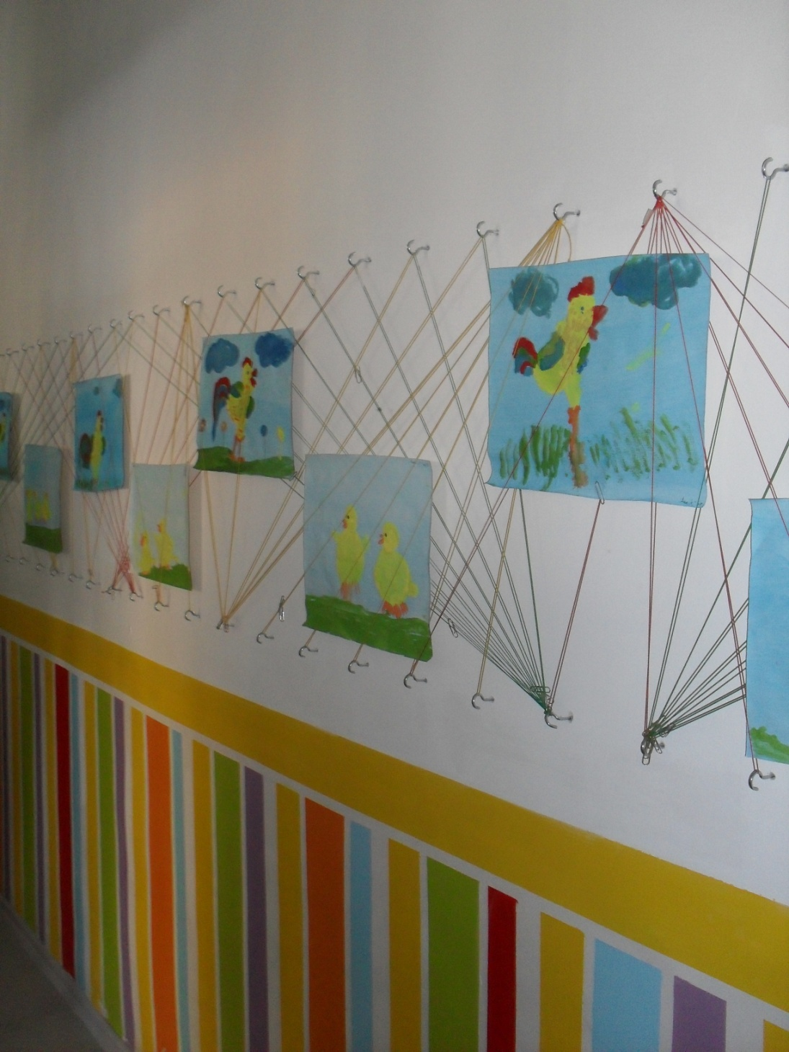

Slide 26
Принципы построения развивающей предметно-пространственной среды (по В.А. Петровскому) | ФГОС
Принцип сочетания привычных и неординарных элементов в эстетической организации среды | Насыщенность среды Безопасность

Slide 27
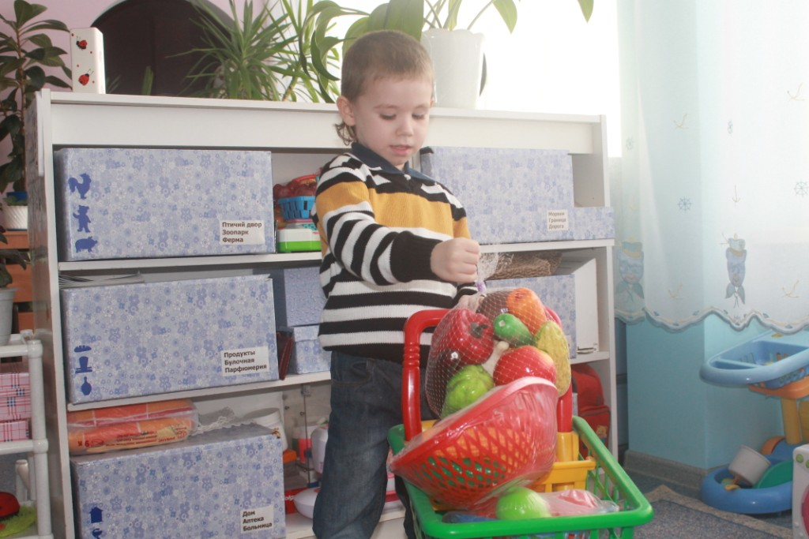
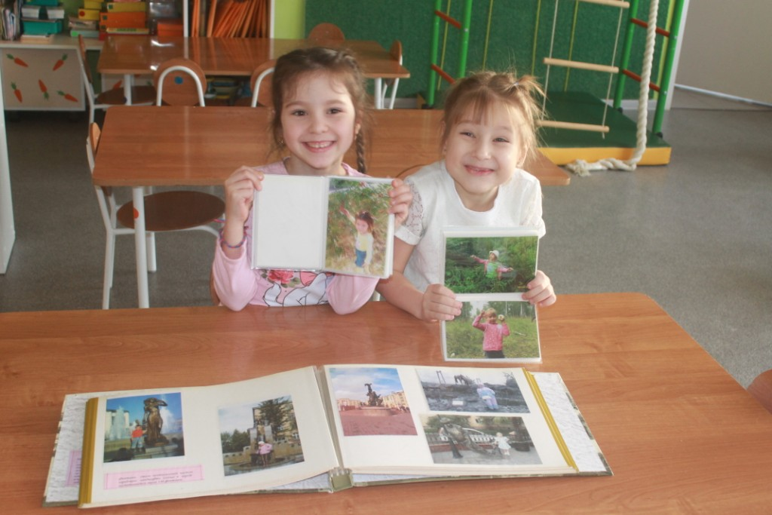
Принцип открытости-закрытости

Slide 28
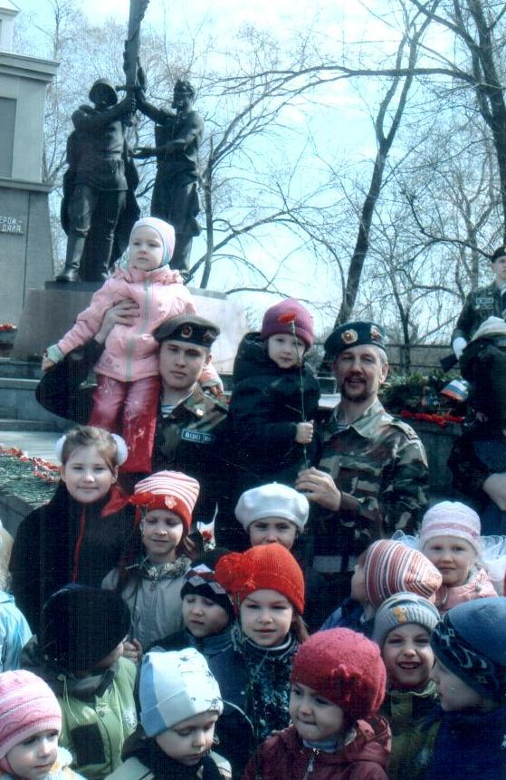
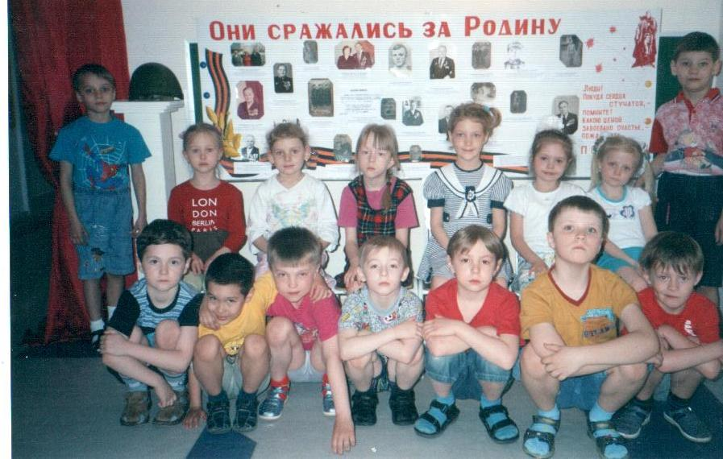

Slide 29
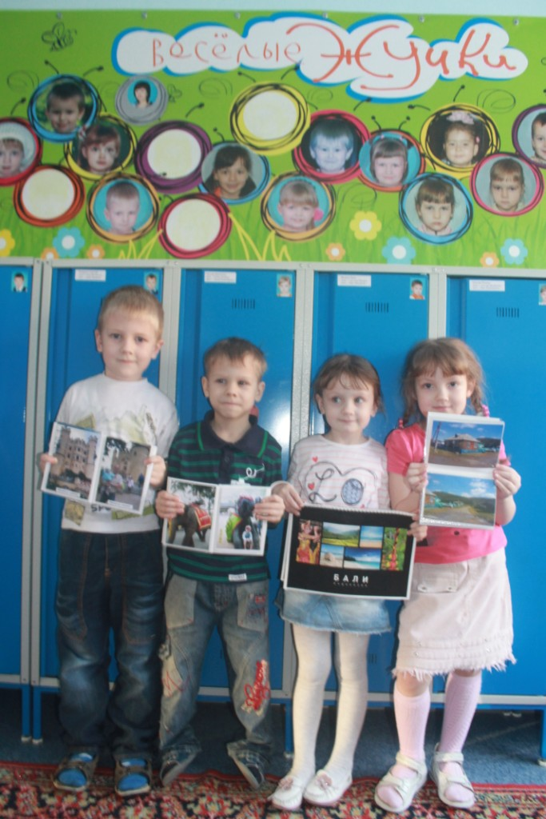
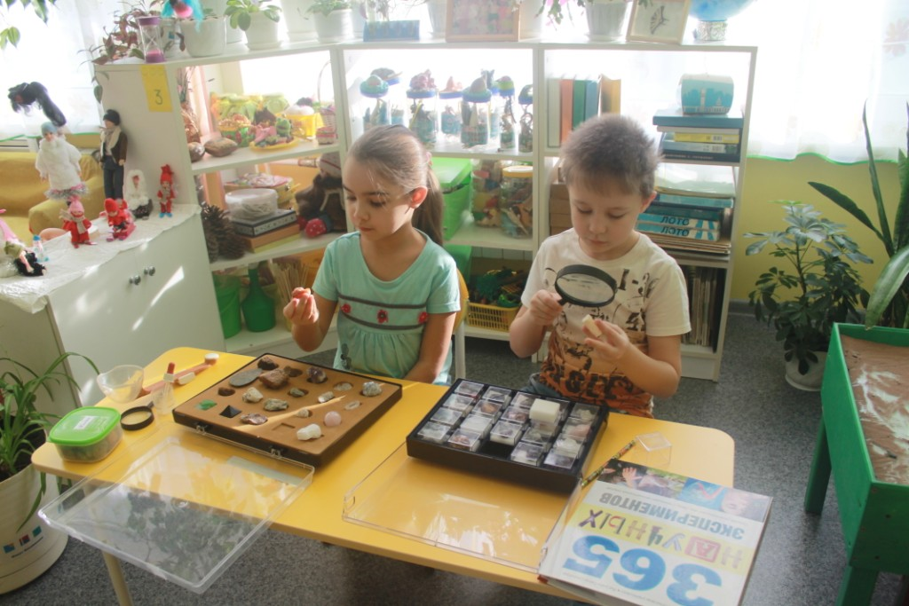

Slide 30
Принципы построения развивающей предметно-пространственной среды (по В.А. Петровскому) | ФГОС
Принцип открытости-закрытости | Насыщенность среды Безопасность

Slide 31
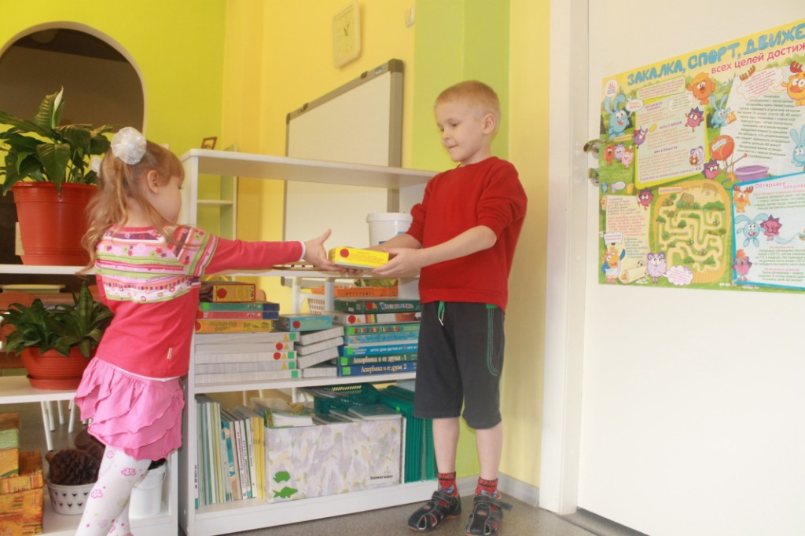
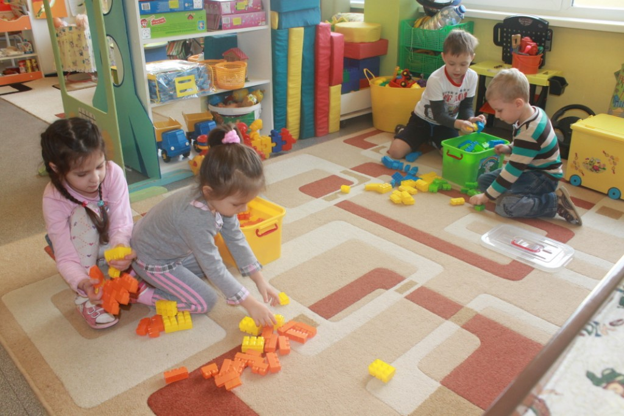
Принцип учета половых и возрастных различий детей

Slide 32
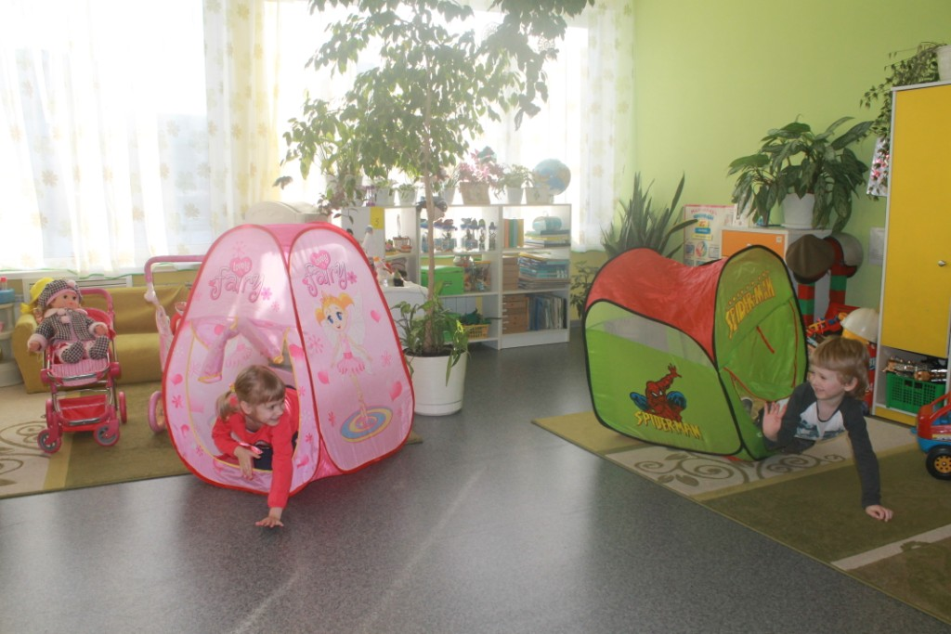
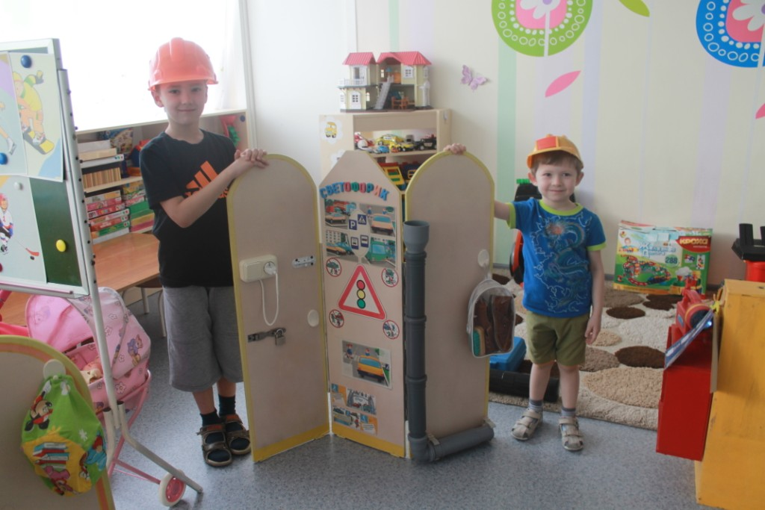

Slide 33
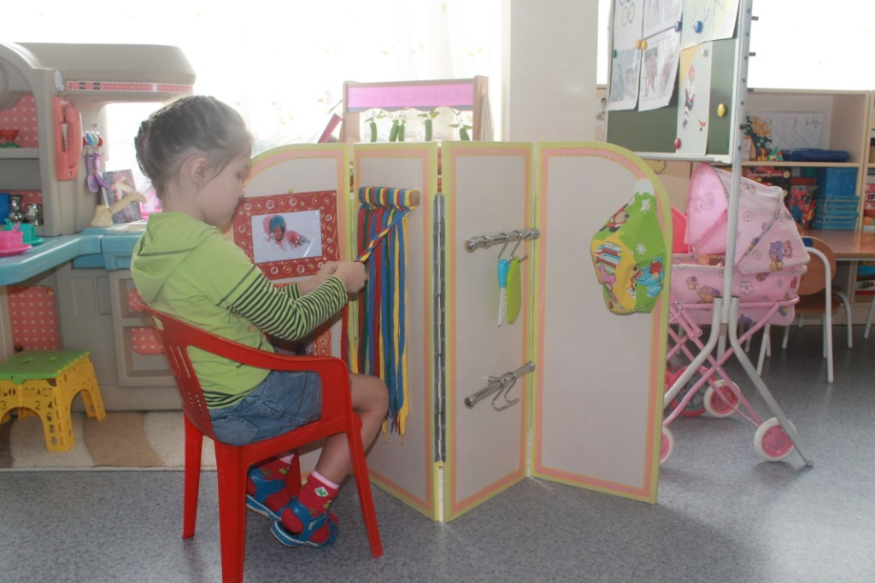
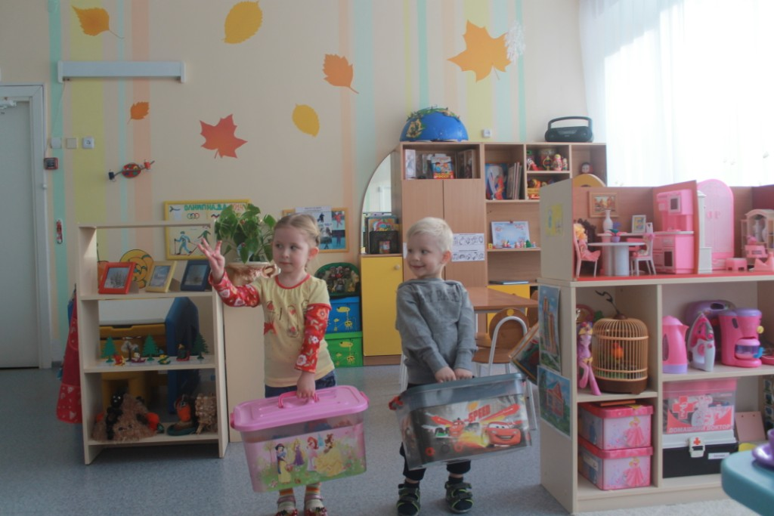

Slide 34
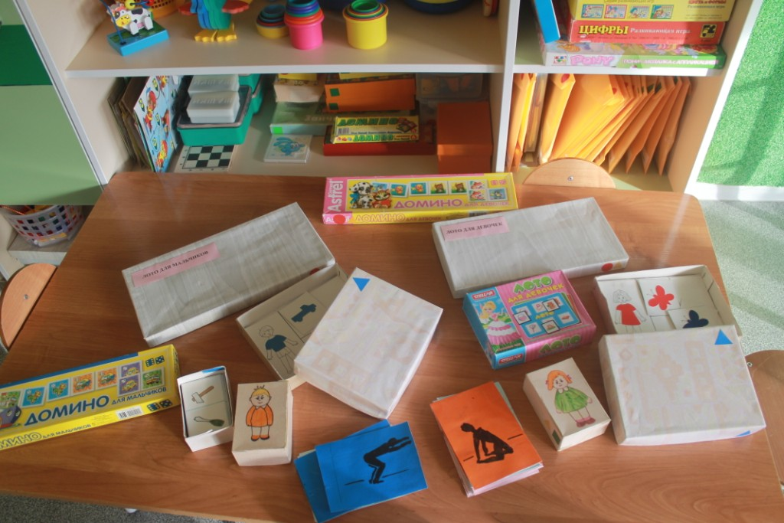

Slide 35
Принципы построения развивающей предметно-пространственной среды (по В.А. Петровскому) | ФГОС
Принцип учета половых и возрастных различий детей | Насыщенность среды Полифункциональность Трансформируемость Вариативность Доступность Безопасность

Slide 36
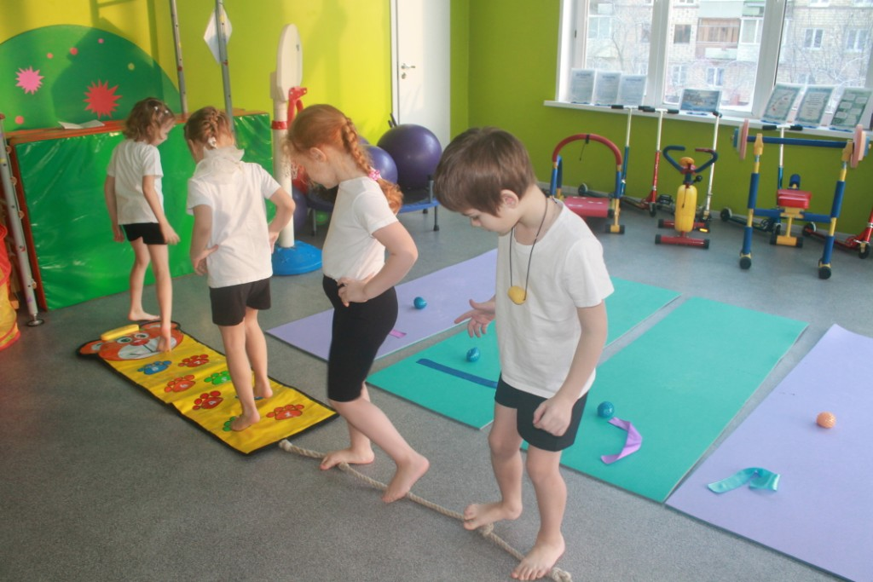
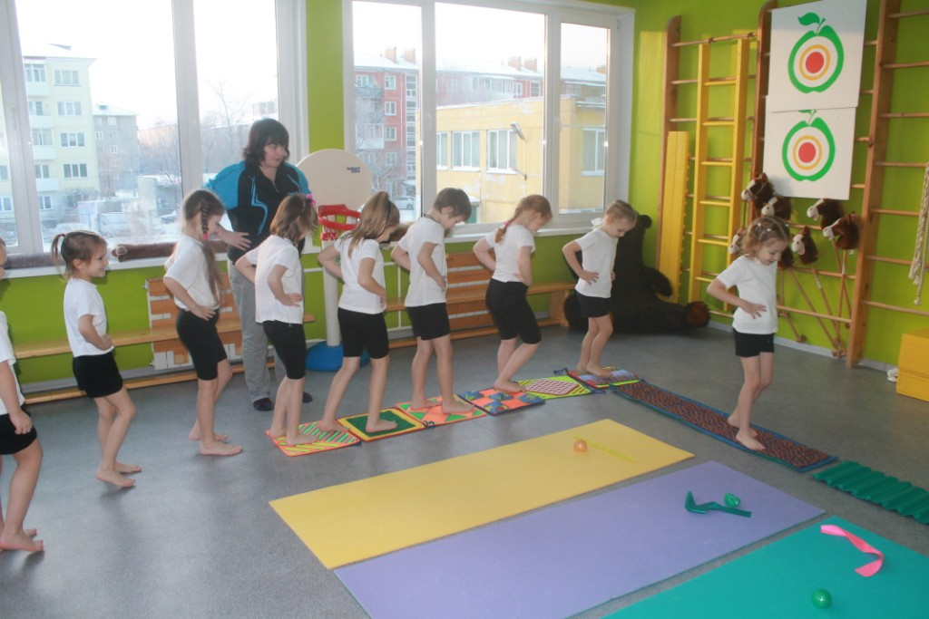
Приоритетное осуществление деятельности по физическому направлению развития детей

Slide 37
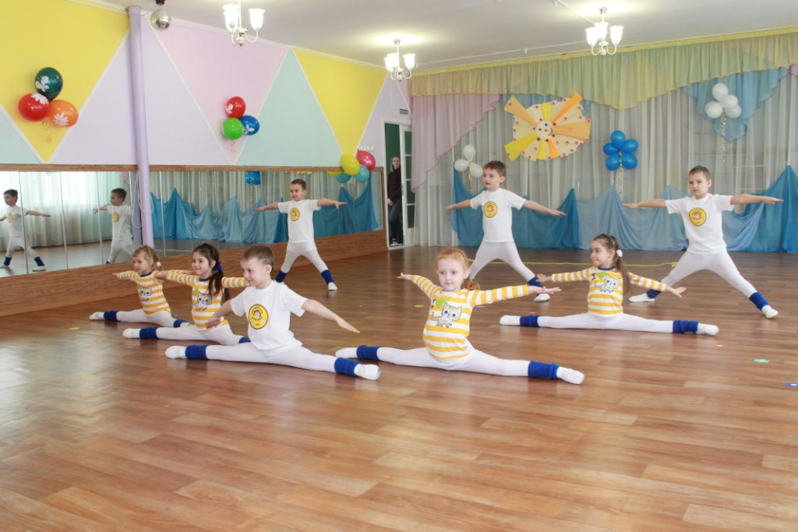
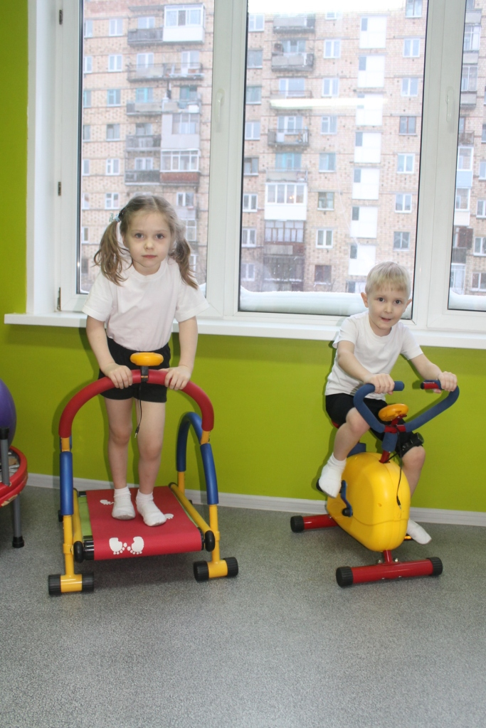

Slide 38
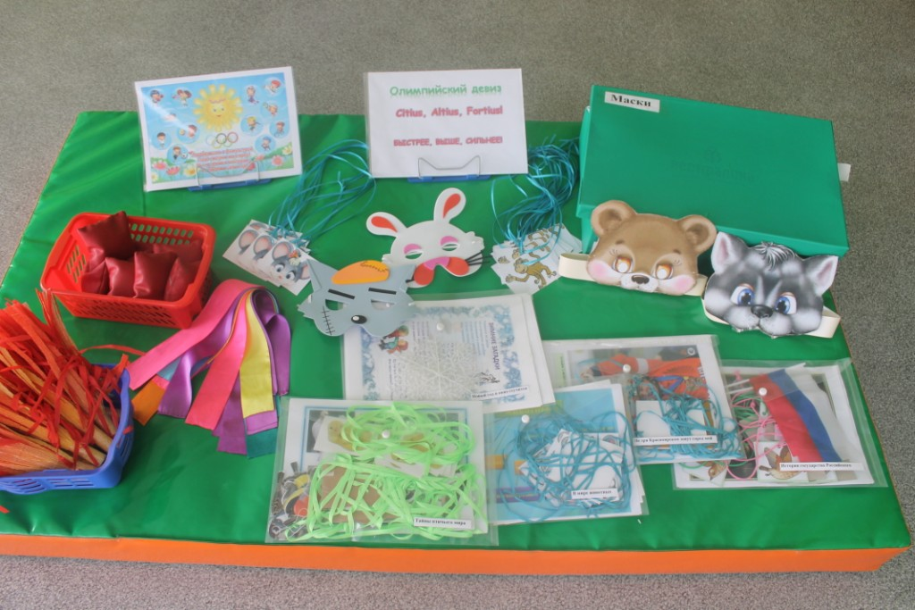

Slide 39
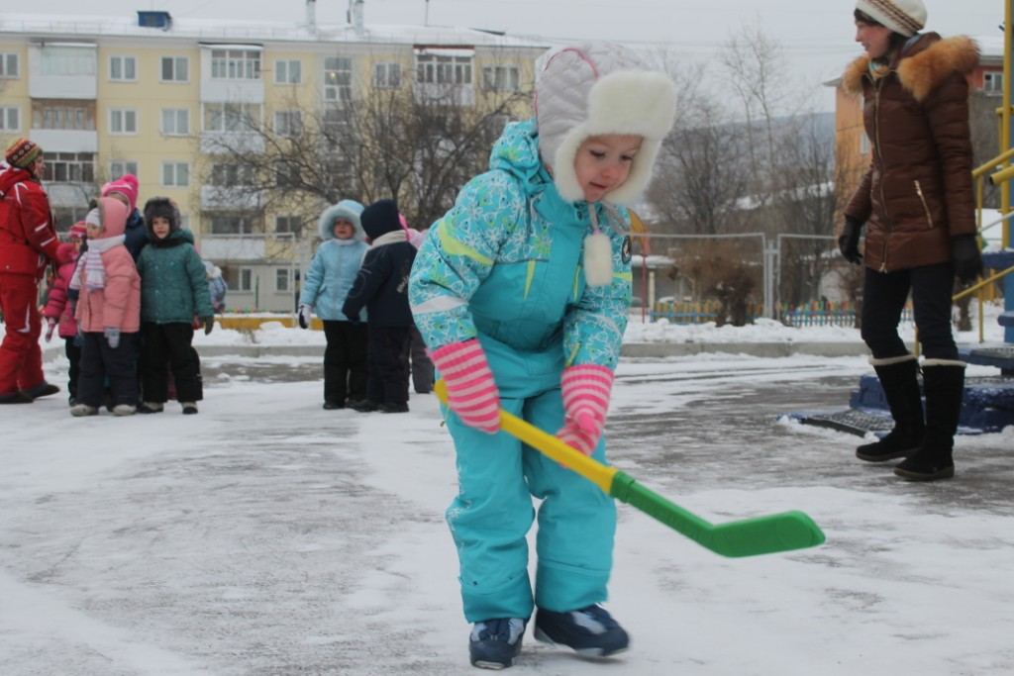
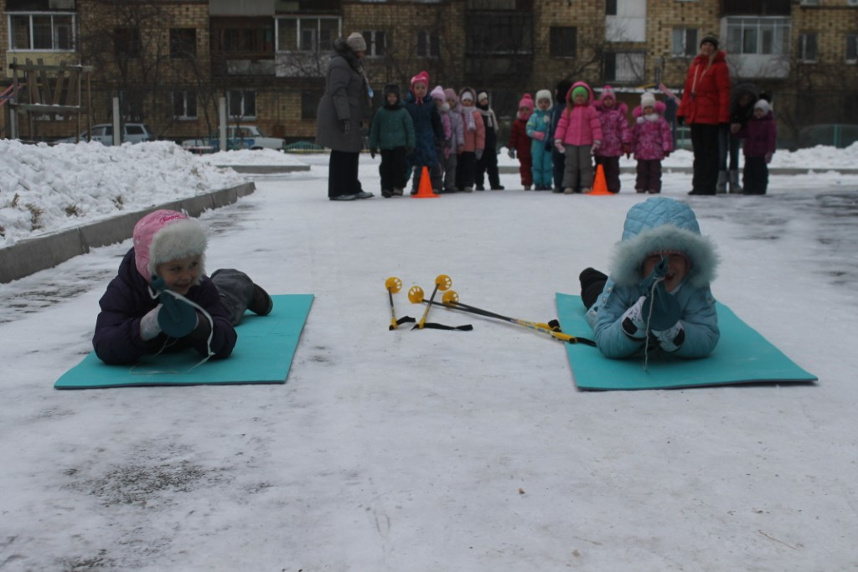

Slide 40
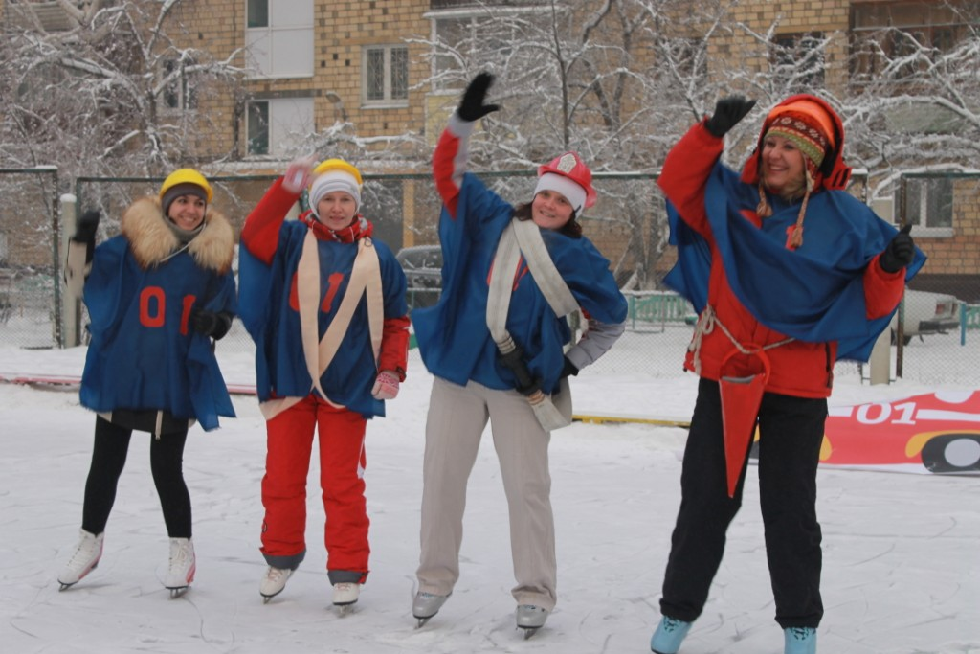
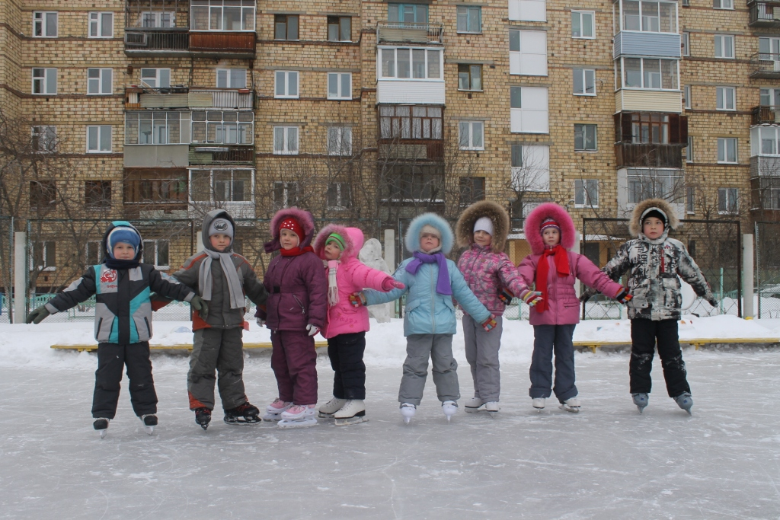

Slide 41



Slide 42



Slide 43


